Slide 1
現在の求人
●看護師（常勤） 准看護師（常勤)
※有休消化率90％超！とても働きやすい職場です！
●調理補助＜調理業務＞（非常勤）
●調理補助＜洗浄業務＞（非常勤）
※午前中や夕方からの「すきま時間」の活用や副業に最適です。
未経験者の方が多く活躍中。現場スタッフが丁寧に指導します。
病院の為、365日シフトの勤務体制となります。

Slide 2
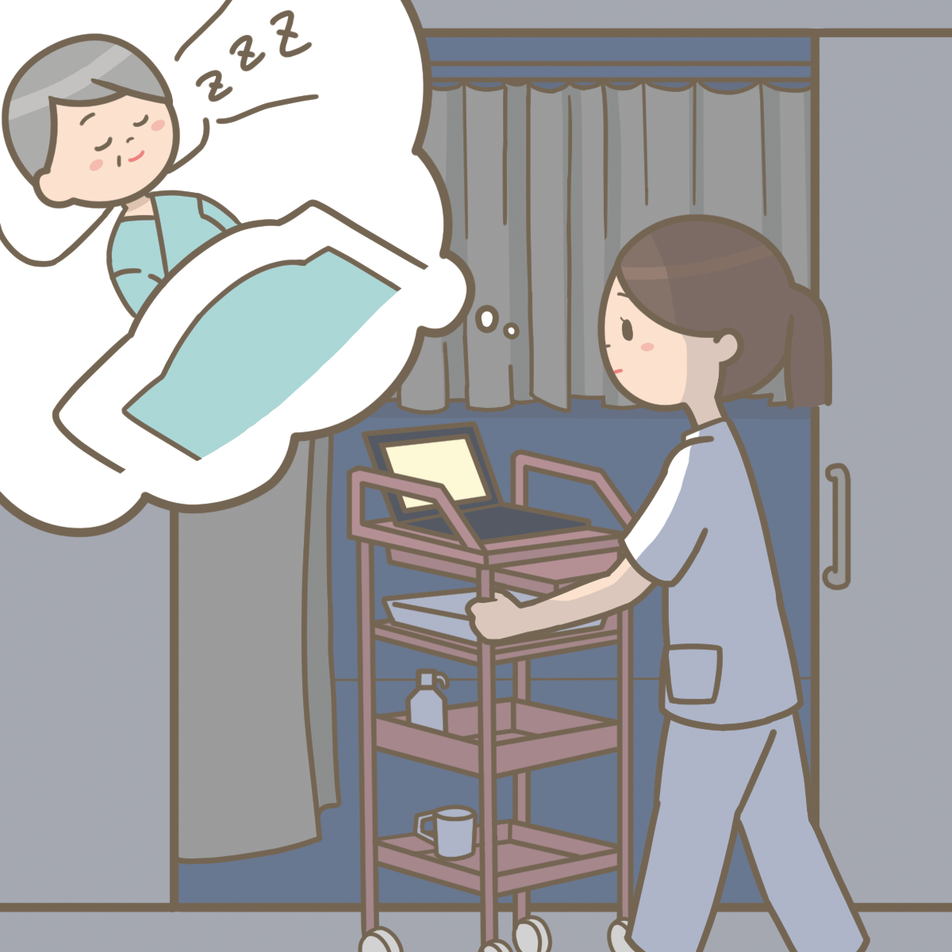
看護師の給与
月４回の場合 56,000
職務手当 46,000～51,000
夜勤手当 14,000
＋
病棟手当 6,000
看護経験20年 夜勤月４回
住宅(賃貸) 扶養(子1人)
のモデル賃金 380,000 円
年俸 5,600,000 円
賞与 年間４か月＋業績連動給
基本給 195,000～300,000
役職手当 20,000～50,000
扶養手当 4,000～12,000
住宅手当 8,000～15,000
配偶者
第１子・2子・3子
同居両親
自己所有
賃貸

Slide 3
准看護師の給与
職務手当 30,000～36,000
月４回の場合 56,000
夜勤手当 14,000
＋
病棟手当 6,000
看護経験20年 夜勤月４回
住宅(賃貸) 扶養(子1人)
のモデル賃金 330,000 円
年俸 4,800,000 円
賞与 年間４か月＋業績連動給
基本給 170,000～235,000
役職手当 20,000～
扶養手当 4,000～12,000
住宅手当 8,000～15,000
配偶者
第１子・2子・3子
同居両親
自己所有
賃貸

Slide 4
調理補助（調理業務）の給与
（勤務時間 ※実働7.5時間）
9：00～18：00
（6：30～15：00出来れば尚可）
（勤務日数）
週2～3回 月10日程度
※365日シフトになります
週平均2.5日（月10日）
のモデル賃金
月額 93,000円
年俸 1,216,000円以上
ボーナスあり!!
時間給 1､240円～
昇給あります
賞与 年50,000～100,000 ＋業績連動給

Slide 5
調理補助（洗浄業務）の給与
（勤務時間）①と②のシフト制です
①8：00～14：30（実働5.5時間）
②16：15～20：30（実働4.25時間）
（勤務日数）
週3回 月12日程度
※365日シフトになります
週平均3日（月12日）
のモデル賃金
（①と②を各6日ずつ勤務した場合）
月額 51,915円
年俸 672,980円以上
ボーナスあり!!
時間給 ①1､125円～②1,160円～
昇給あります
賞与 年50,000 ＋業績連動給

Slide 6
求人条件 共通事項
事業者名称 社会福祉法人 慈生会 ベトレヘムの園病院 代 表 者 院 長 青 木 信 彦
所 在 地 〒204－0024 東京都清瀬市梅園三丁目１4番72号 電 話 番 号 ０４２－４９１－２５２５（代表）
Ｕ Ｒ Ｌ https://www.betohp.net E – mail jiseikai@betohp.com
標榜診療科 内科・脳神経外科・整形外科・耳鼻咽喉科・皮膚科・リハビリテーション科
許可病床数 ９6床 （うち 医療療養型病床 96床(療養病棟入院基本料1)
入院患者数 ９１．7名 ／ 日 （令和4年度実績） 外来患者数 76.5名 ／ 日 （令和4年度実績）
職 員 数 合計 167名（令和5年4月1日現在）（常勤88名、非常勤79名） 修 道 女 会 宗教法人 カトリック ベタニア修道女会 清瀬地区関連施設 聖ヨゼフ老人ホーム（特別養護老人ホーム）、聖家族ホーム（養護老人ホーム）、 ベトレヘム学園（児童養護施設）、ナザレットの家（乳児院）、東星学園（幼・小・中・高等学校） 福 利 厚 生 ・車通勤可（駐車場無料） 、職員食堂＜昼・夕食、１食300円実費＞、院内保育所(※利用時間条件有) 休 暇 土・日曜(完全週休二日制)・国民の祝日)・年末年始休暇(5日：12/30~1/3) 夏期休暇(2日：7～9月の期間)、クリスマス休暇（1日：12～1月の期間） ※年間休日数125日前後 ただし看護部＜病棟＞及び栄養科＜厨房＞は365日のシフト勤務 年次有給休暇 初年度10日付与、その他(慶弔休暇など） ＜以上 正規職員のみ＞ ※有期契約職員は勤務実績に応じて有給休暇を付与 ※時間単位有休取得可能 施 設 見 学 随時受付（要予約） 応 募 書 類 ①自筆履歴書(写真貼付) ②資格証(有資格者の方 面接時に原本を確認) 選考日・方法 随時実施（日時は応募者に個別に連絡）・個人面接・小論文＜一部職種のみ＞ 書類送付先 ベトレヘムの園病院 採用係（ 電話：042-491-2525 ）

